Slide 1



09 Základy sběru a zpracování
signálů a chyby měření
Experimentální metody v mechanice tekutin a termodynamice
ZČU: Zkoušení energetických strojů
ČVUT: Základy inženýrského experimentu
Prof. Václav Uruba
ÚT AVČR, ZČU Plzeň, ČVUT Praha
http://home.zcu.cz/~uruba/vyuka/ZES/

Slide 2
Obsah kurzu
Teorie fyzikálního modelování
Měření teplot
Měření tlaků
Měření viskozity tekutin
Měření rychlosti proudění
Měření průtoku potrubím
Měření povrchového tření
Optické metody
Základy sběru a zpracování signálů a chyby měření
Experimentální zařízení v mechanice tekutin

Slide 3
Obsah přednášky
Chyby měření
Typy chyb
Zdroje chyb
Sběr dat
A/D převod
Zpracování signálu, filtrování
Výpočet spekter

Slide 4
Zdroje chyb
Metoda měření
Aplikace
Vlastnosti sensoru
Zpracování dat
Digitalizace
Analýza dat

Slide 5
Chyby měření
Systematická chyba – přesnost, správnost
Vlastnosti sensoru (nelinearita, hystereze)
Chybná kalibrace
Chybná aplikace
Náhodná chyba – přesnost, opakovatelnost
Stabilita
Další faktory (teplota, vibrace, vlhkost, …)

Slide 6
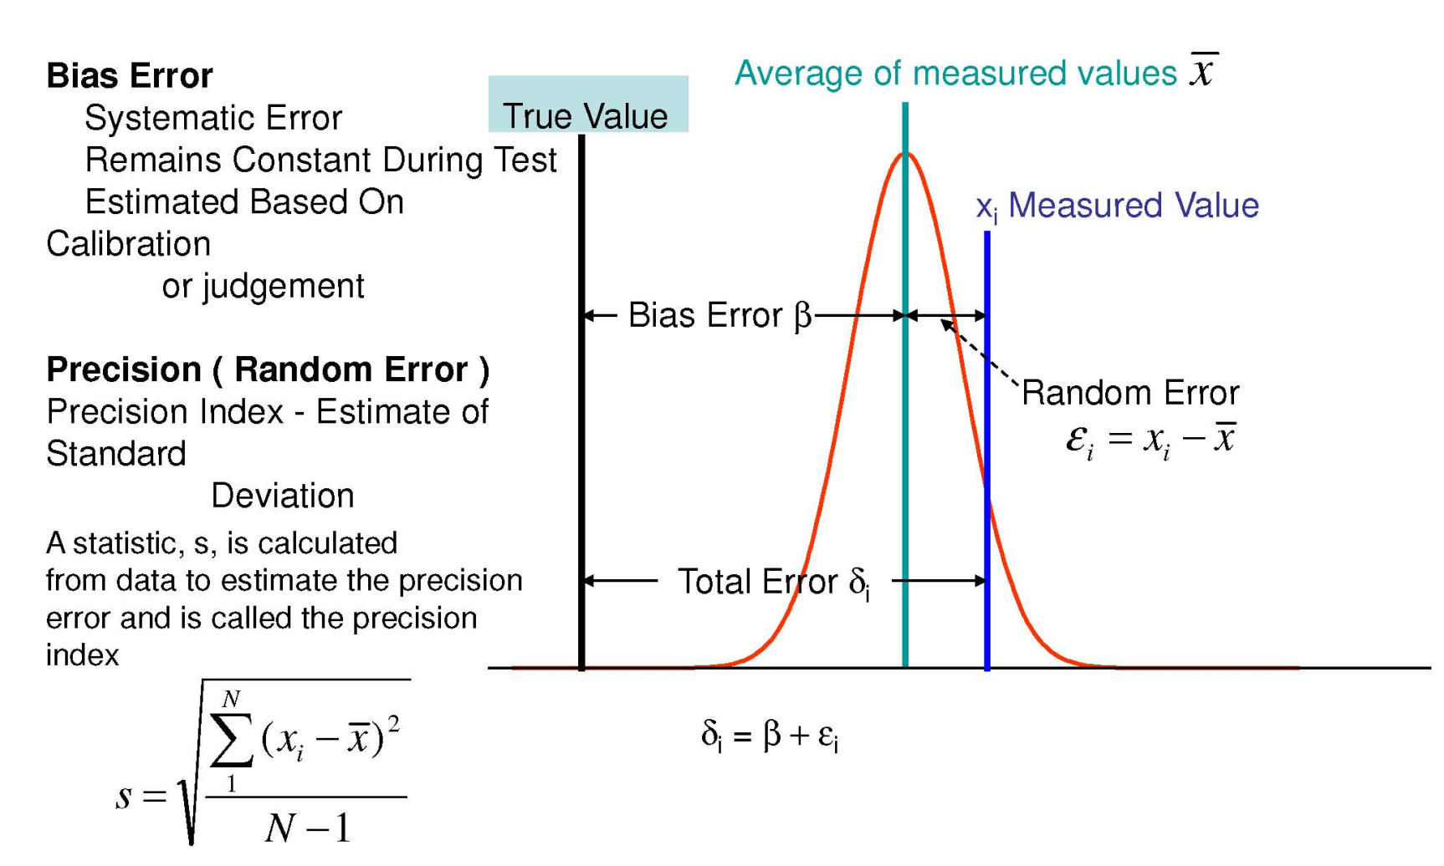
Chyba měření
6

Slide 7
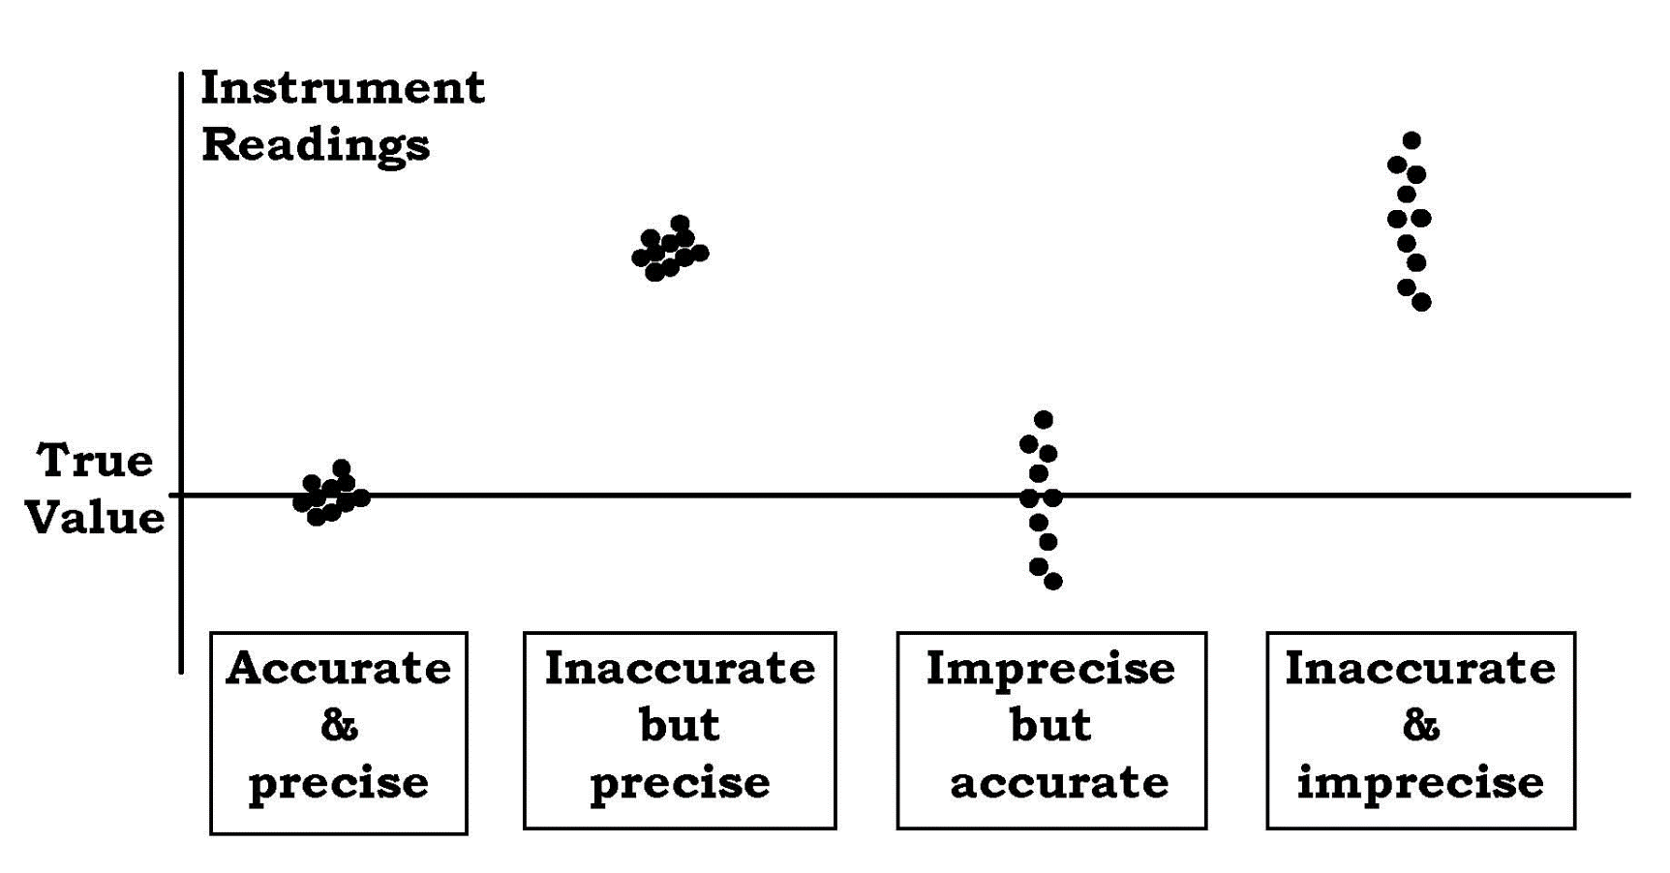
Chyba měření

Slide 8
Zákon šíření chyb
Závislost:
Šíření chyby:
Příklady:
(vzájemné korelace zanedbány)

Slide 9
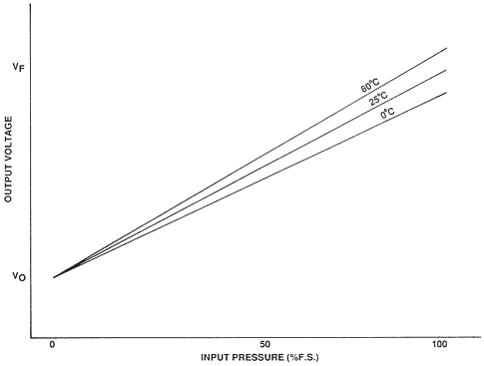
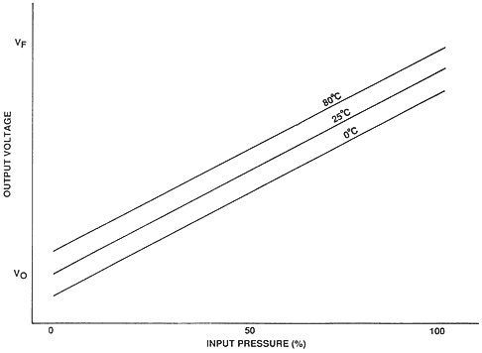
Teplotní chyby
citlivost
drift

Slide 10
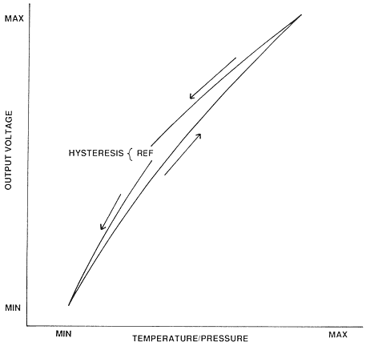
Hystereze
Příčiny
Tření v součástech/systému
Mechanické deformace vnitřních součástí
Electrická kapacitance

Slide 11
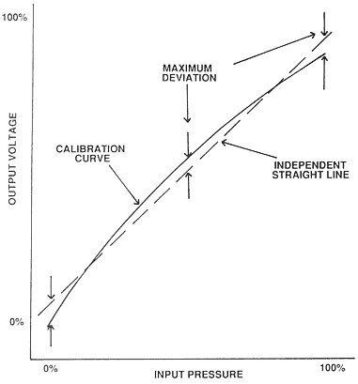
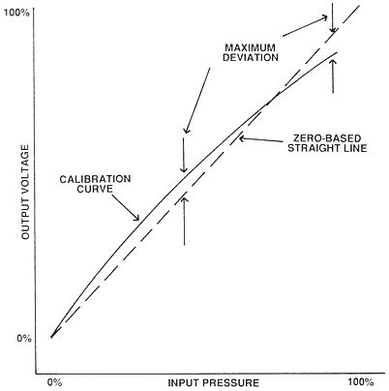
Nelinearita
Polynom:
Y = c₀ + c₁*X + c₂*X² + …

Slide 12
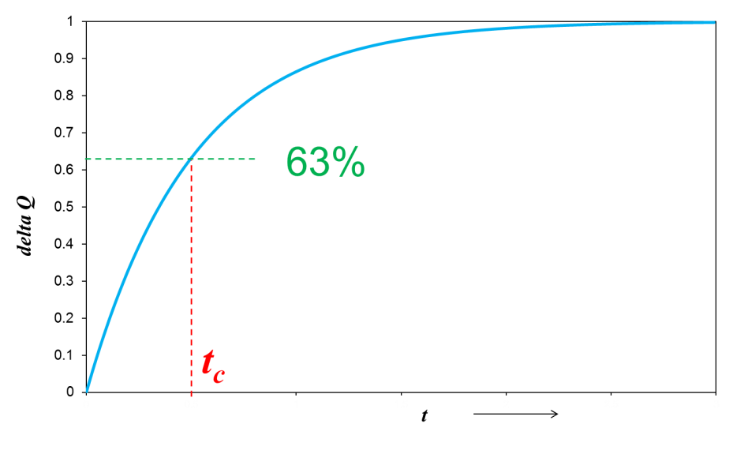
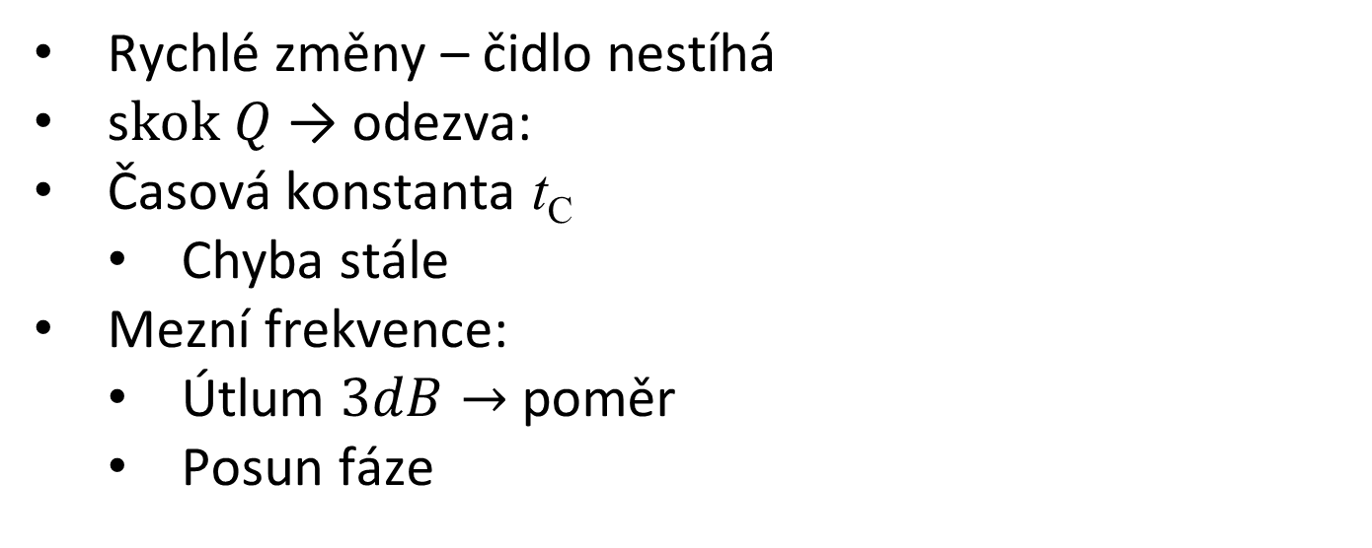
Časová konstanta čidla
Rychlé změny – čidlo nestíhá
s$kok Q$ → odezva:
Časová konstanta t_{c}
Chyba stále
Mezní frekvence:
Útlum $3dB→$ poměr
Posun fáze

Slide 13
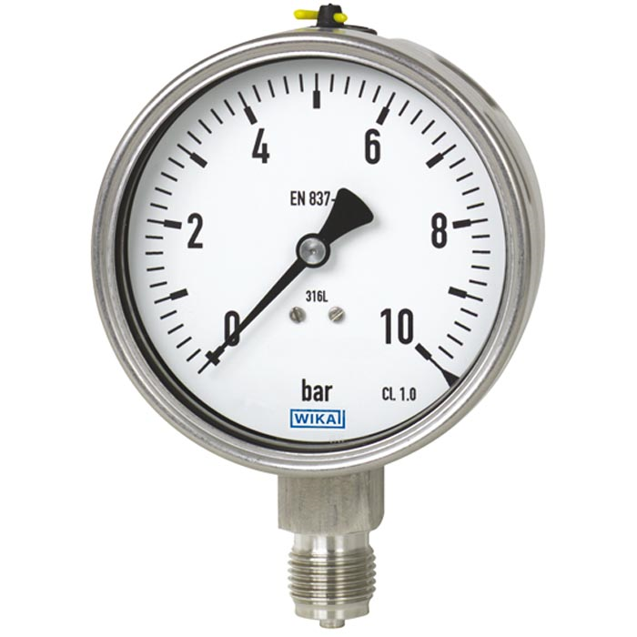
Přesnost udávaná výrobcem
Přesnost v %FS nebo % ze čtené hodnoty
Teplotní chyba
Hystereze
Nelinearita
Opakovatelnost
Senzor používat jen v rozsahu 30% - 100% FS !!!
https://uk.shop.wika.com/232_50_233_50_shop_en_co.WIKA

Slide 14
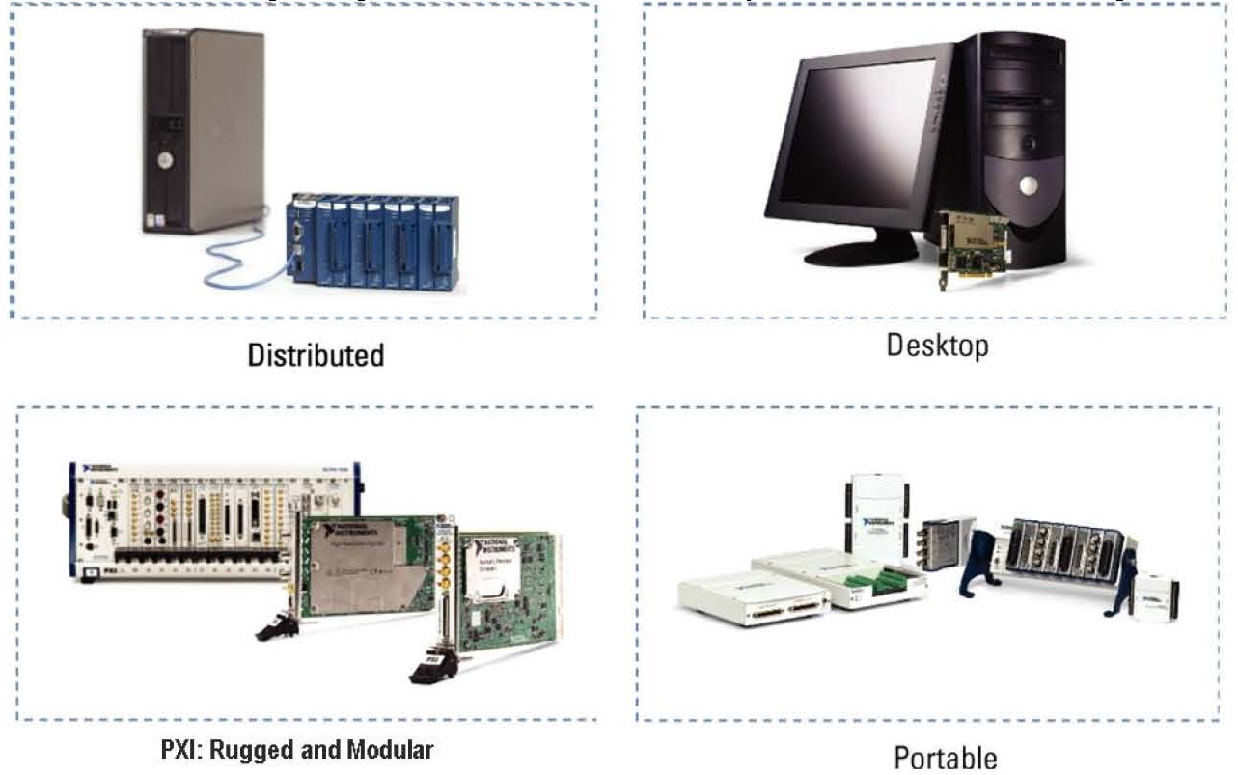
Systém sběru dat
www.ni.com

Slide 15
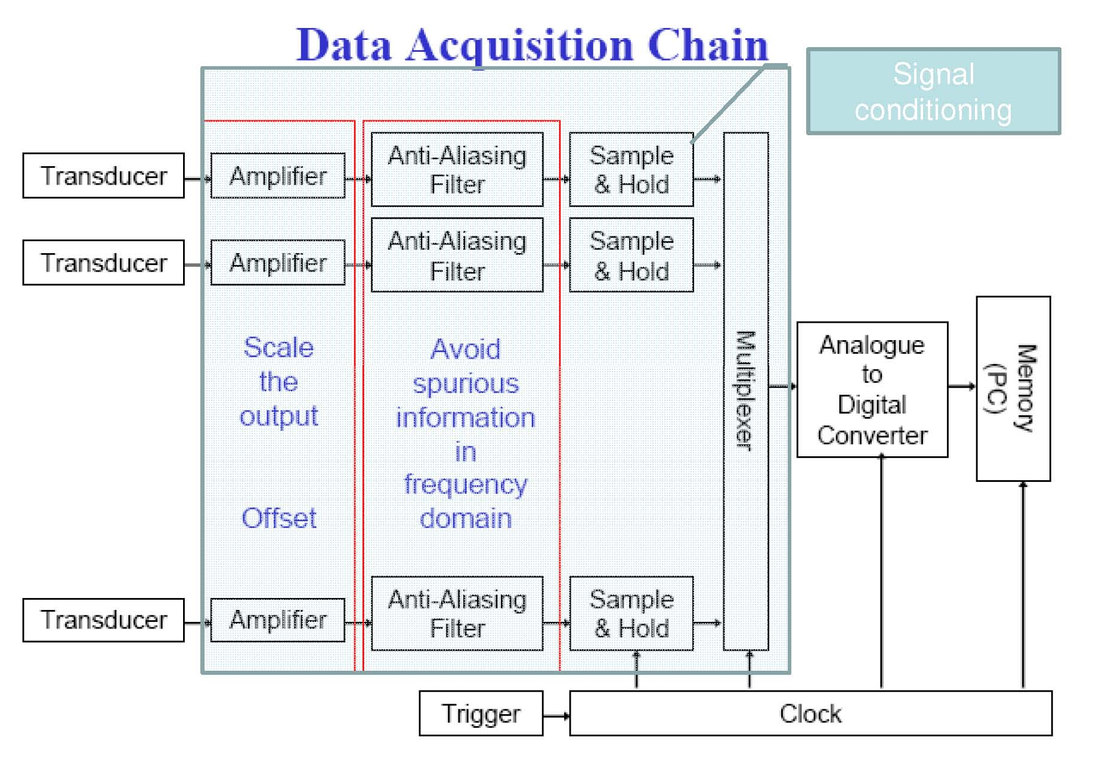
Sběr dat
15

Slide 16
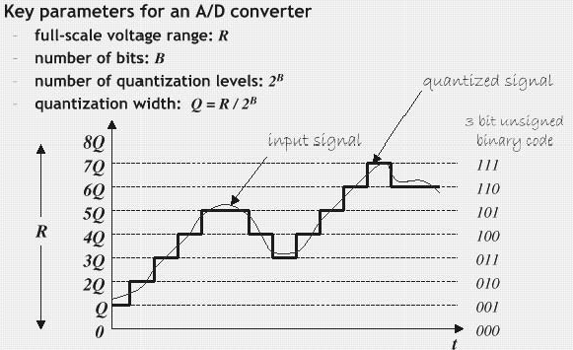
Sběr dat
16bit AD převodník,
rozsah 0-10V
65 536 úrovní
Q = 153μV
Kvantizační krok
Kvantizační nejistota

Slide 17
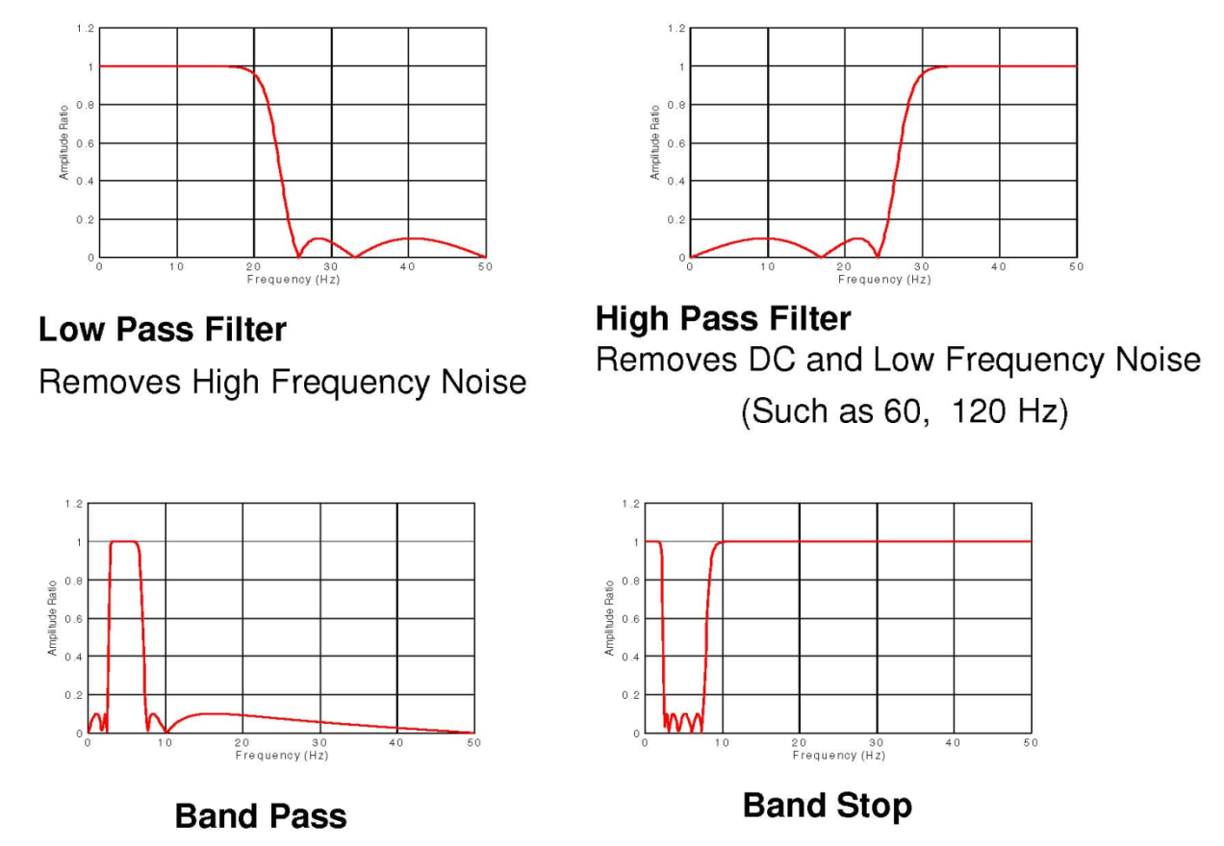
Filtrování
Filtry
Antialiasing filtr
Dolno-propustný filtr
Analogový filtr – použití před A/D konverzí

Slide 18
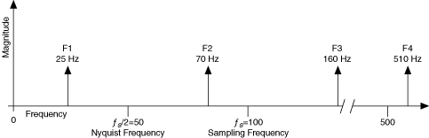
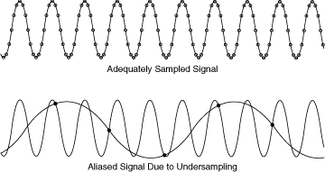
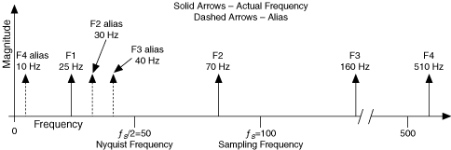
Nyquistova frekvence - aliasing
Dolno-propustný filtr

Slide 19
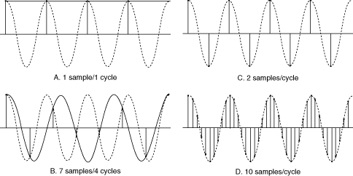
Vzorkovací frekvence
Spektrum
Rekonstrukce signálu:

Slide 20
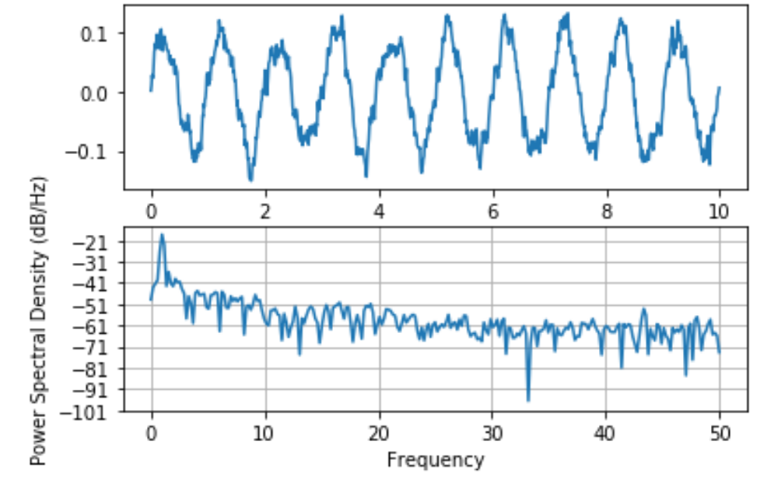
Frekvenční spektrum
[m/s]
Signál:
f_{acq}, N. (T_{acq} = N/f_{acq})
Fourierova transformace
Periodogram
Výkonové spektrum
df = f_{acq}/N = 1/T_{acq}
f_{max} = f_{Nyq} = f_{acq}/2
Spektrální výkonová hustota
Vyhlazení:
Středování
Aplikace „oken“
df > 1/T_{acq}
[m/s]
[(m/s)²]
[(m/s)²/Hz]

Slide 21
Otázky pro studenty
Uveďte rozdělení chyb měření podle jejich původu.
Popište proces digitalizace dat.
Popište zkreslení spektra vlivem „masking“ efektu.

Slide 22
Děkuji za pozornost

